Slide 1
選挙のはなしをしよう
○○高等学校
◎東京都選挙管理委員会

Slide 2
選挙クイズ

Slide 3
7月21日に実施予定の選挙は？
衆議院議員選挙
参議院議員選挙

Slide 4
解説
正解発表
7月21日に
参議院議員選挙
が予定されています。
また、ここ○○区では、
４月21日に
統一地方選挙があり、
区議会議員が選ばれました。
正解は
参議院
議員選挙
です。

Slide 6
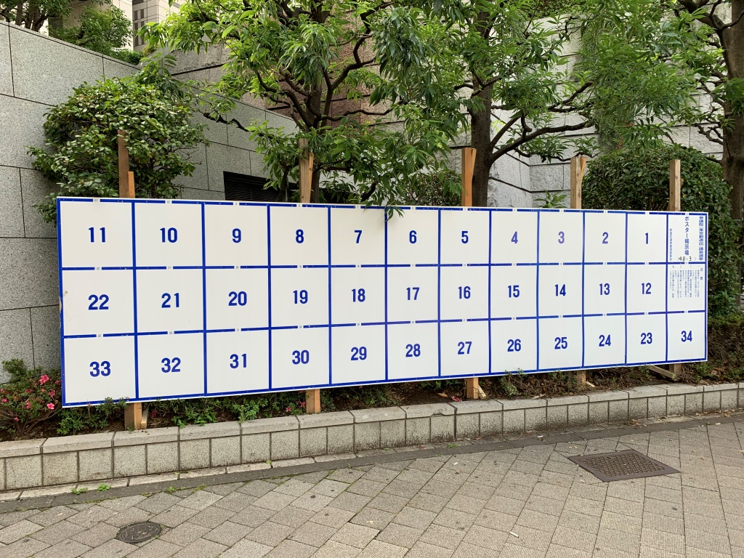
ポスター掲示場

Slide 7
前回の参院選、18歳の投票率はどれくらい？
約60％
約40％

Slide 8
解説
正解発表
ちなみに、19歳は
53.80％でした。
どちらも、都道府県で
第 1 位
しかし、平成29年の
衆議院議員選挙では、18歳は48.97％、
19歳は38.64％でした。
正解は
約６０％
です。

Slide 9
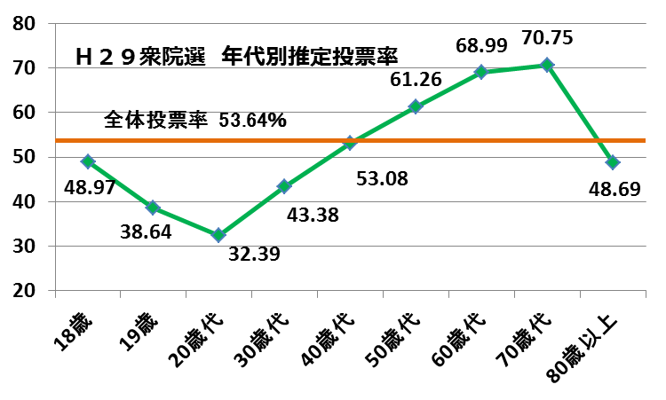

Slide 10
投票率が低いとどうなる？
「自分達の代表者を選挙で決める」という選挙制度の趣旨と実際の状況に差が生じてしまいます。
必ず投票する人達の要望がとおりやすくなり、政治がコントロールされる可能性が高くなります。

Slide 11
選挙権年齢の改正は
何年ぶり？
７０年ぶり
９０年ぶり

Slide 12
解説
正解発表
終戦後、20歳以上の男女と定められてから、
70年ぶり
の大改正
ちなみに90年前は、
25歳以上の男性のみに選挙権が付与さられました。
正解は
７０年
です。

Slide 13
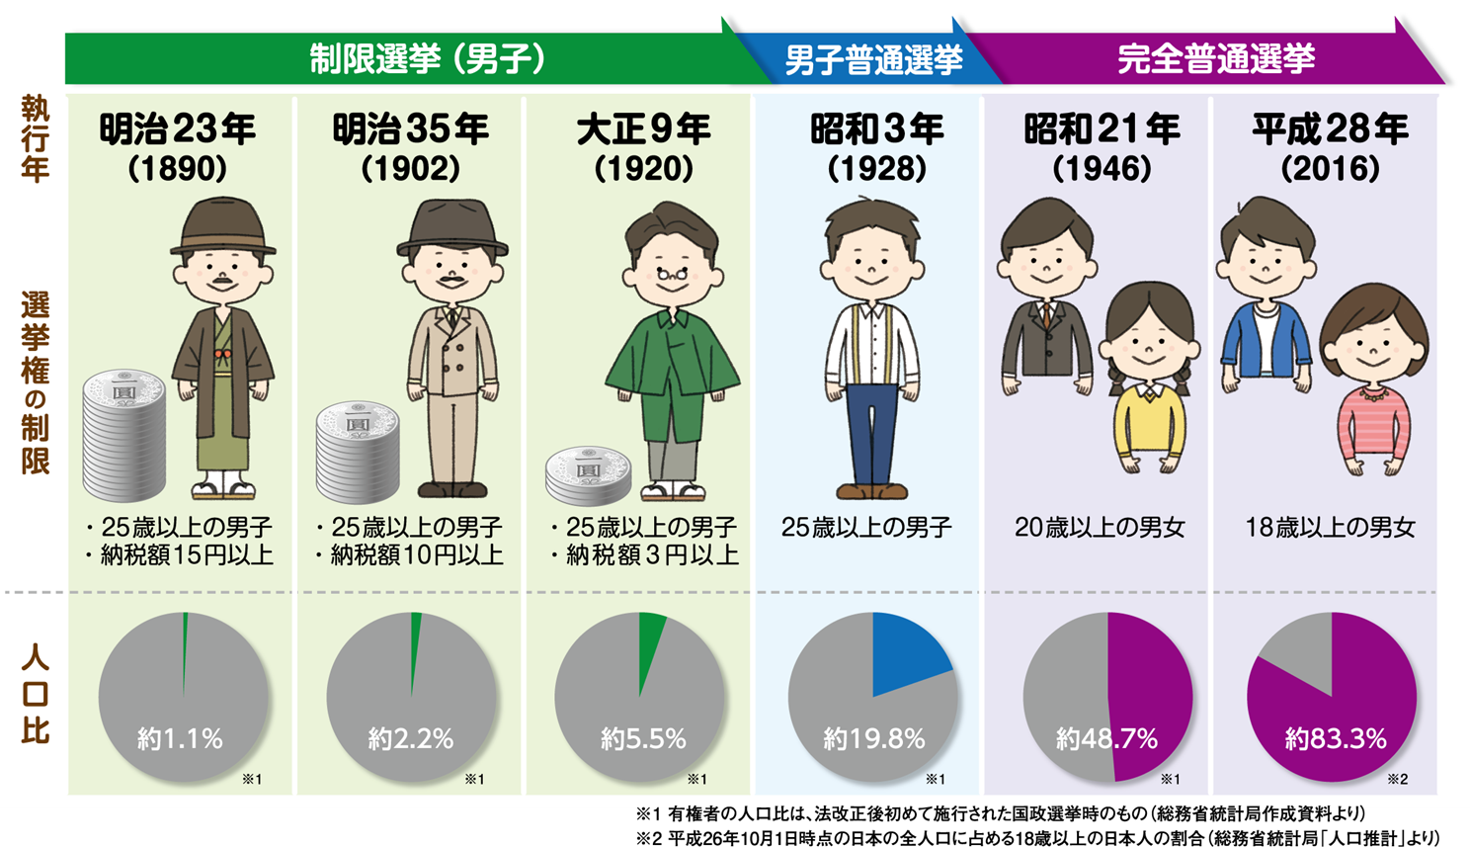
選挙の歴史をみてみよう

Slide 14
自宅のインターネットやスマホで投票はできる？
できる
できない

Slide 15
解説
正解発表
現行法ではできません。
投票は、原則、投票所で行うことになります。
必ず、自分で投票に行ってください。
正解は
できない
です。

Slide 16
投票は何時までできる？
１８時
２０時

Slide 17
解説
正解発表
ほとんどの投票所が
２０時
まで開いています
２０時までに投票所に入場すれば、投票箱への投票は２０時を過ぎても有効です。
正解は
２０時
です。

Slide 18
投票日は用事で投票所に行くことができません。
どうしたらいい？
あきらめる
期日前投票する

Slide 19
解説
正解発表
投票日当日に予定がある場合は、
期日前投票
ができるので、投票をあきらめることはありません。
区役所などで、当日の投票所と同様、２０時まで投票可能です。
正解は
期日前投票する
です。

Slide 20
投票率が10パーセントを切った場合、選挙の結果はどうなる？
選挙のやり直し
選挙結果は確定

Slide 21
解説
正解発表
投票率が低く、国民の意思を反映していないと考えられたとしても、
やり直しはしません
投票率にかかわらず、結果は確定します。
「自分達の代表者を選挙で決める」という選挙制度の趣旨と違ってしまいます。
正解は
結果確定
です。

Slide 22
開票結果が
同点だったら？
決選投票
くじびき

Slide 23
解説
正解発表
同数の得票で、当選と
落選が分かれた場合、
当選人は法律により
くじびき
で決めることになります。
ただし、くじの方法は法律でも決まっていません
正解は
くじびき
です。

Slide 24
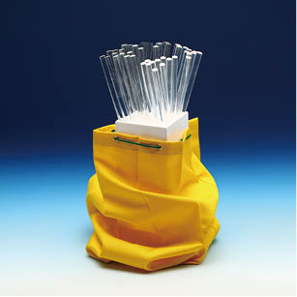
よく使われている「くじ棒」

Slide 25
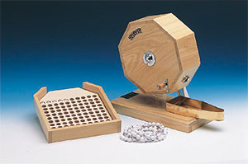
このような「くじ」もあります。

Slide 26
投票までのながれ
１．入場整理券を受け取る
２．投票所へ行く
３．投票用紙をもらう
４．投票用紙に候補者の名前を書く
５．投票箱に入れる

Slide 27
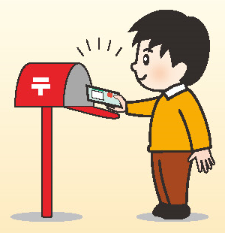
入場整理券を受け取る
お住まいに、
入場整理券が
送られてきます。

Slide 28
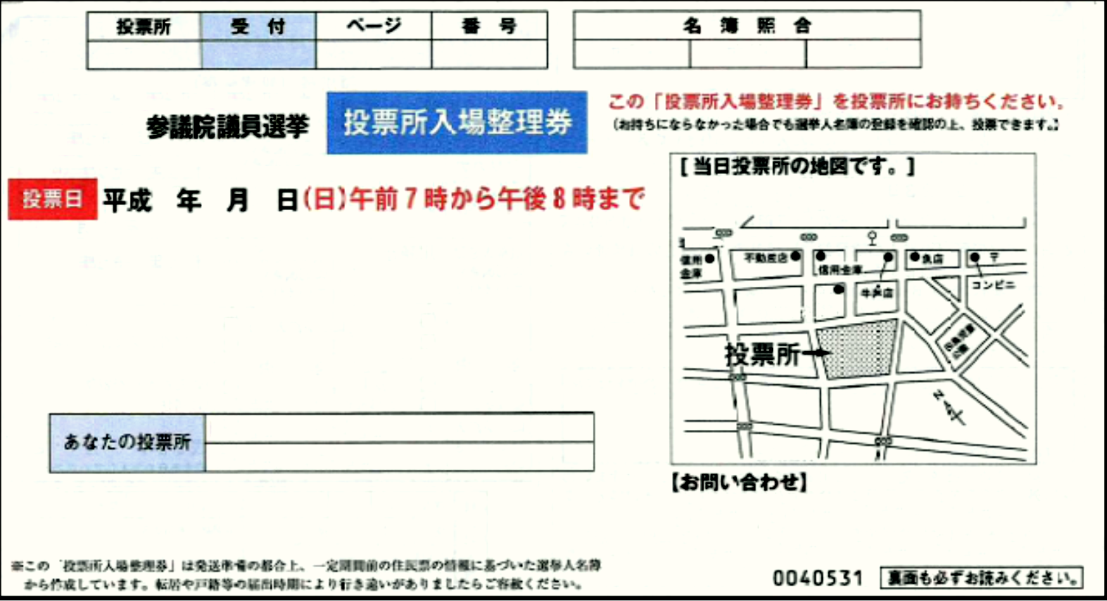
入場整理券

Slide 29
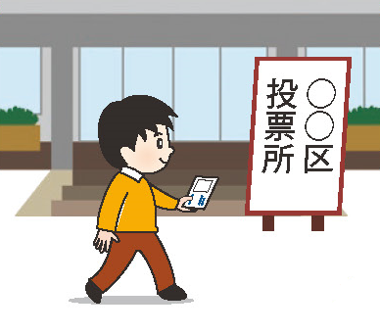
投票所へ行きます
入場整理券に
書かれている
投票所へ
行きます。

Slide 30
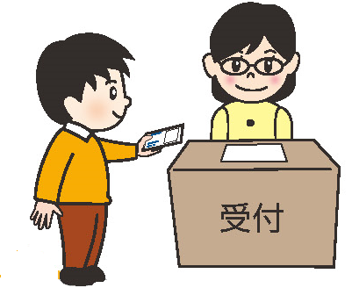
受付をします
入場整理券を
受付に出します。

Slide 31
投票できるかの確認
投票できる
本人かどうかの
確認をします。

Slide 32
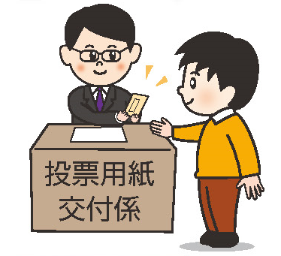
投票用紙の交付
投票用紙を
もらいます。

Slide 33
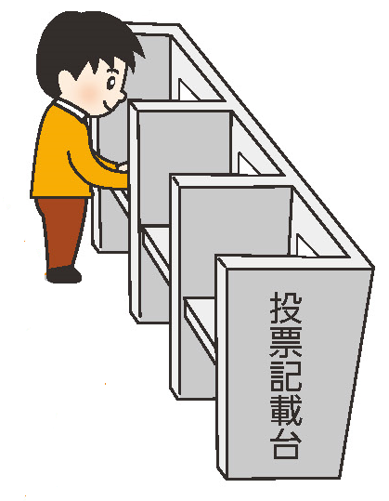
投票記載台
投票用紙に
候補者等の
名前を書きます。

Slide 34
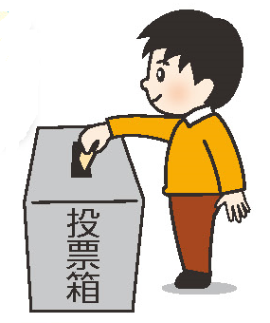
投票箱
投票用紙を
投票箱に
入れます。

Slide 35
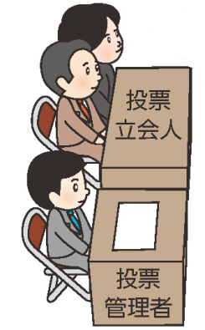
見守る人がいます
投票管理者
投票立会人

Slide 36
投票のながれ（まとめ）
これはどの選挙の
投票でも同じです

Slide 37
参議院議員選挙では
選挙区 選挙
比例代表選挙
それぞれに投票用紙があります

Slide 38
選挙区選出
東京都選挙区からは
6名が選ばれます

Slide 39
選挙区選出
候補者の名前を
書きます

Slide 40
比例代表選出
全国から50名が
選ばれます

Slide 41
比例代表選出
候補者名もしくは
政党等名称を書きます

Slide 42
選挙種別 | 2019 | 2020 | 2021 | 2022 | 2023
衆議院議員 （4年）
参議院議員 （6年）3年おき半数改選
都知事 （4年）
都議会議員 （4年）
区長 （4年）
区議会議員 （4年）

Slide 43
動画視聴
（選挙のススメ）

Slide 44
終わりではなく始まり
情報を集める
よく考える
投票先を決める
投票に行く
選挙の結果を見守る

Slide 45
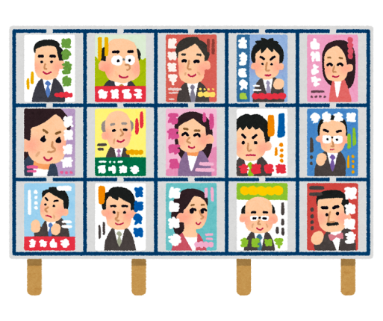
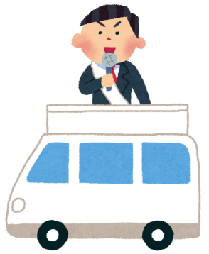
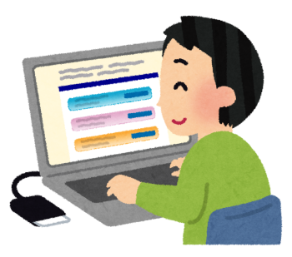
情報を集める方法は？
選挙ポスター
選挙公報
国政選挙・知事選挙の場合
政見放送
街頭演説・
街宣カー
友達や身近な
ひとに聞く
候補者や政党の
ビラ・はがき等
候補者・政党の
ＨＰや
ＳＮＳ等
テレビ・新聞など
のマスメディア
による報道
ネット
上の情報

Slide 46
投票先を選ぶ基準
社会の様々なことに目を向けよう
基準は今のあなたの中にある
あなたの判断は正しく尊重されます
自信をもって投票に行こう

Slide 47
さいごに…
「投票」という行為を通じて、社会と対等に向き合ってください。
あなたが一生懸命考えて出した答えに間違いはありません。 素直な思いを伝えてください。

